Slide 1
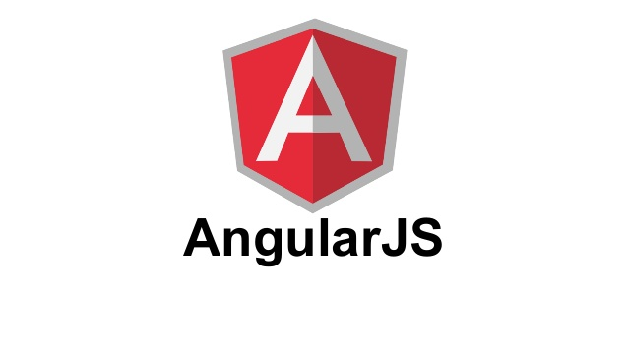
BÁO CÁO GIỮA KÌ
Tìm hiểu và sử dụng

Slide 2
AngularJS là gì?
Angular là một bộ Javascript Framework rất mạnh và thường được sử dụng để xây dựng project Single Page Application (SPA). Nó hoạt động dựa trên các thuộc tính mở rộng HTML (các atributes theo quy tắc của Angular). Đây là một Framework mã nguồn mở hoàn toàn miễn phí và được hàng ngàn các lập trình viên trên thế giới ưa chuộng và sử dụng.

Slide 3
Các đặc tính của AngularJS
AngularJS là một Framwork phát triển dựa trên Javascript để tạo các ứng dụng web phong phú
AngularJS thường dùng để phát triển frontend (giao diện khách hàng) thông qua các API để gọi data, sử dụng mô hình MVC rất mạnh mẽ
Mã nguồn AngularJS tự động fix với các trình duyệt khác nhau nên bạn không cần phải lo vấn đề tương thích trình duyệt
Angular là mã nguồn mở, hoàn toàn miễn phí và được phát triển bởi hàng ngàn các lập trình viên trên thế giới.

Slide 4
Các tính năng của AngularJS
Data-binding: (liên kết dữ liệu) tự động đồng bộ dữ liệu giữa model và view
Scope: (Phạm vi) Đây là những đối tượng kết nối giữa Controller và View
Controller: Đây là những hàm javascript xử lý kết hợp với bộ điều khiển Scope
Service: Như tôi đề cập ở trên, AngularJS sử dụng các API được xây dựng từ các web service (PHP, ASP) để thao tác với DB.
Filters: Bộ lọc lọc ra các thành phẩn của một mảng và trả về mảng mới
Directives: đánh dấu vào các yếu tố của DOM, nghĩa là sẽ tạo ra các thẻ HTML tùy chỉnh
Templates: hiển thị thông tin từ controller, đây là một thành phần của views
Routing: chuyển đổi giữa các action trong controller
MVC: Mô hình chia thành phần riêng biệt thành Model, View, Controller. Đây là một mô hình khá hay nhưng trong Angular thì nó được chế biến lại một chút gần giốn với MVVM (Model View View Model)
Deep Linking: Liên kết sâu, cho phép bạn mã hóa trạng thái của ứng dụng trong các URL để nó có thể đánh dấu được với công cụ tìm kiếm.
Dependency Injection: Angular giúp các nhà phát triển tạo ứng dụng dễ dàng hơn để phát triển, hiểu và thử nghiệm dễ dàng.

Slide 5
Ưu điểm và nhược điểm của AngularJS
Ưu điểm:
Angular cho phép tạo ra các ứng dụng một cách đơn giản, code sạch
Angular sử dụng data bind giống .NET với tính năng liên kết với HTML nên giúp người dùng cảm thấy dễ chịu.
Angular đang ở giai đoạn thử nghiệm
Angular có thể chạy trên hầu hết các trình duyệt điện thoại thông minh.

Slide 6
Ưu điểm và nhược điểm của AngularJS
Nhược điểm:
Không an toàn: Được phát triển từ javascript nên nó không an toàn, phía máy chủ phải thường xuyên xác nhận quyền để hệ thống chạy trơn tru.
Phụ thuộc: Nếu người dùng vô hiệu hóa javascript thì coi như xong.

Slide 7
Các Components trong AngularJS
ng-app: định nghĩa này chỉ thị một kết nối ứng dụng Angular JS tới HTML
ng-model: chỉ thị này liên kết với dữ liệu của ứng dụng Angular
ng-bind: chỉ thị này dùng đưa dữ liệu vào HTML tags

